Slide 1
9-mavzu: Strategik rejalarni amalga oshirish
REJA
1.Strategik rejalarning amalga oshirilishi
2.O'zgartirishlar boshqaruvi
3.Resurslarni taqsimlash

Slide 2

Strategik amalga oshirish
- istalgan natijalarga, ayniqsa, tashkilotning uzoq muddatli maqsadlariga erishish uchun rejalarni harakatga aylantirish strategiyasini tavsiflaydi. Bu strategik reja tashkilotda qat'iy ishlashga o'zgartiriladigan tadbirlar to'plamidir.

Slide 3
Strategiyani amalga oshirish
– bu amaliy ma’muriy ish bo’lib, tashkil etish, moliyaviy rejalashtirish, zaruriy siyosatni yuritish, motivatsiya va kompaniya madaniyatini hamda boshqarish usullarini yaratish, qisqasi, kompaniya maqsadlarini amalga oshirishga xizmat qiluvchi hamma harakatlar majmuasidan iborat.

Slide 4
Strategiyani amalga oshirish maqsadlari
Korxona qanday biznesda faoliyat ko’rsatadi, strategik tasavvurni shakllantirish, ya’ni missiyani va maqsadlarni aniqlash
Strategik tasavvurni va missiyani qayta shakllantirish
Qo’yilgan maqsadlarga erishish strategiyasini yaratish
Tanlangan strategiyasini sifatli va samarali tadbiq etish
Faoliyat natijalarini baholash, an’analarni aniqlash va moslashuvchan harakatlarni belgilash

Slide 5
STRATEGIYANI AMALGA OSHIRISH JARAYONINING 8 TA ASOSIY BOSHQARUV ELEMENTLARI
Katta miqdordagi resurslarni strategik muhim faoliyat turlariga jamlash
Rivojlana oladigan tashkilotni yaratish
Strategiyani qo’llab-quvvatlovchi siyosatni yuritish
Strategiyani bajarish uchun zarur savollar:
Nimani hozir, nimani keyin qilish kerak?
Nima ko’proq e’tibor va vaqt talab qiladi?
Nimani boshqalarga topshirish mumkin?
Strategik liderlikni amalga oshirish
Doimiy takomillashtirish uchun eng yaxshi mexanizm va amaliyotini joriy qilish
Strategiyaga mos korporativ madaniyatni shakllantirish
Korxonani qo’llab-quvvatlovchi xodimlarga o’z strategik rolidan foydalanish imkoniyatini taqdim etish
Rag’batlantirish va mukofotlash tizimini strategik maqsadlarga erishish bilan bog’lash

Slide 6
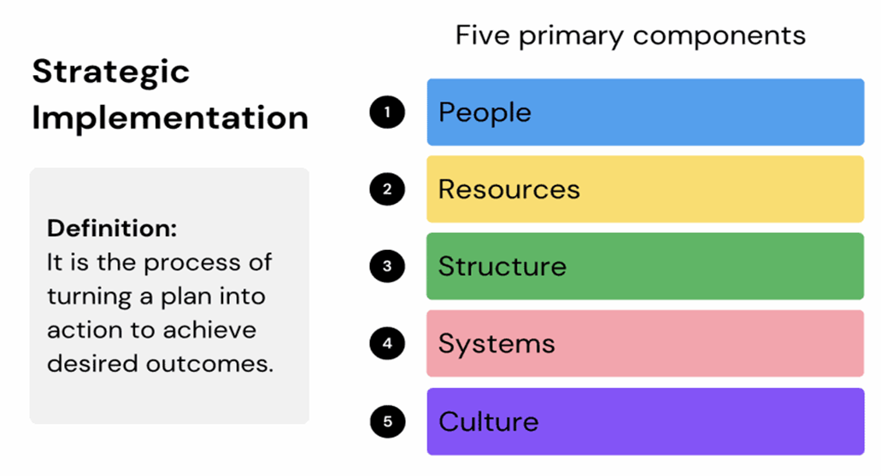
Strategiyani amalga oshirishni qo'llab-quvvatlash componentlari

Slide 7
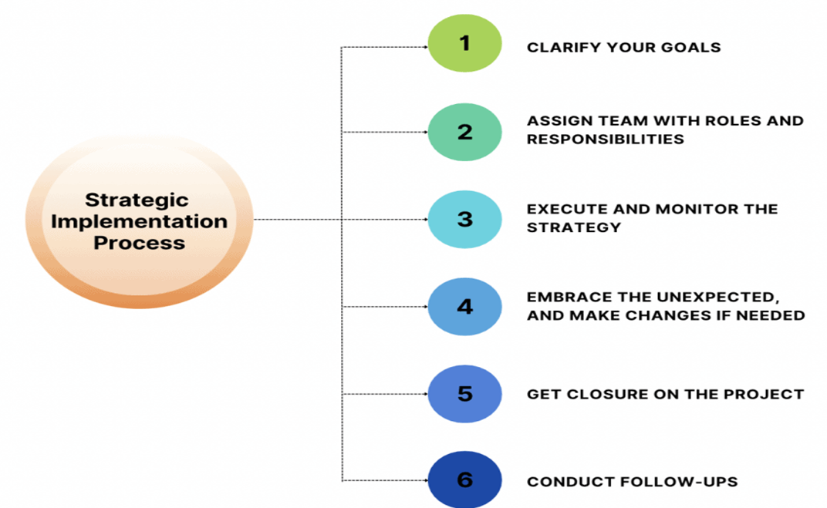
Strategik amalga oshirish jarayoni

Slide 8
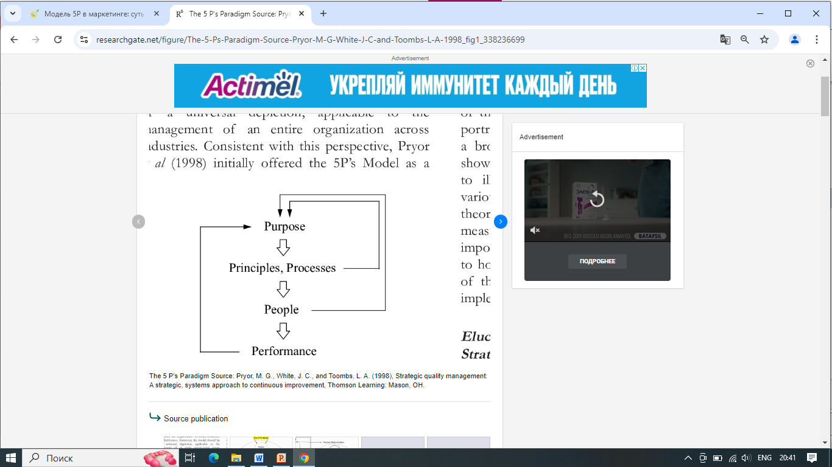
5 P ning strategik amalga oshirish modeli
(Mildred Golden Pryor, Donna Anderson, Leslie Toombs va Jon X. Humphreys, 1998)

Slide 9
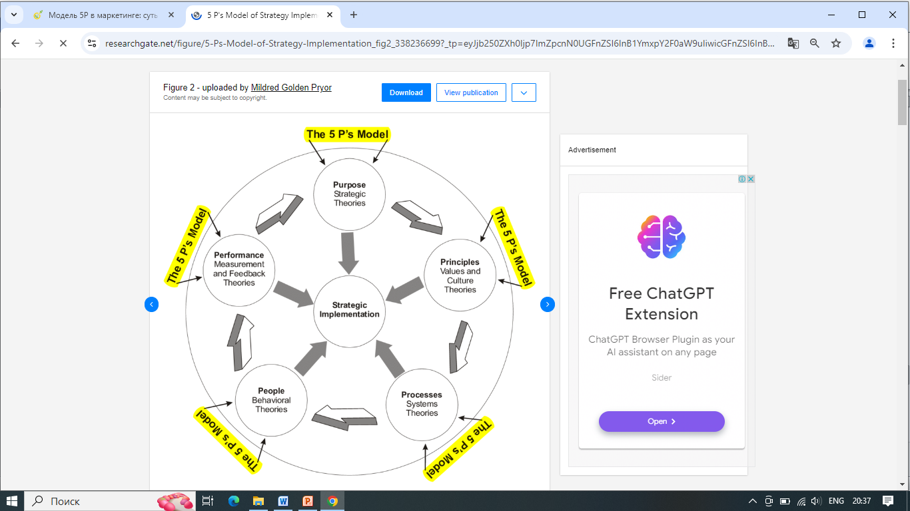
5P modeli

Slide 10
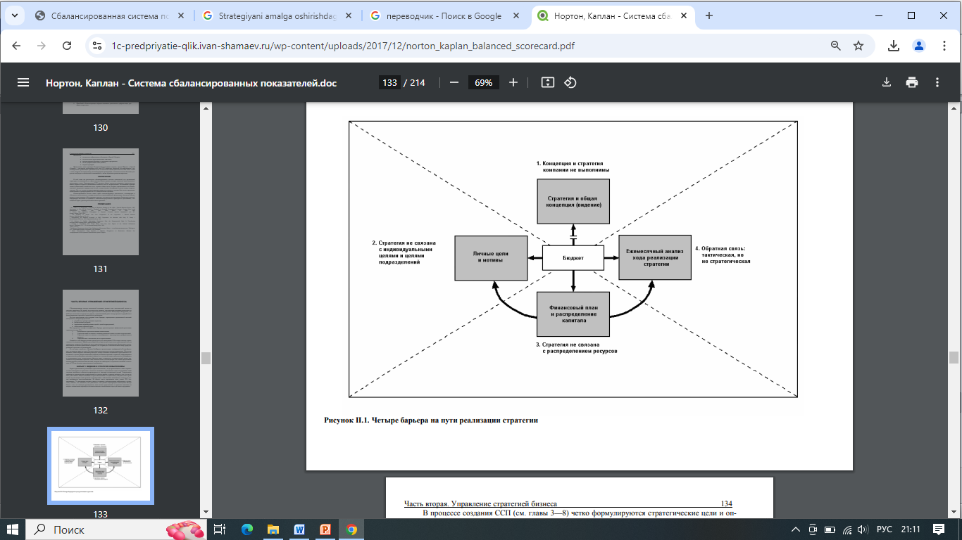
Strategiyani amalga oshirishdagi Kaplan va Norton 4 ta to'siqlari

Slide 11


